Slide 1
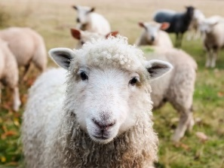
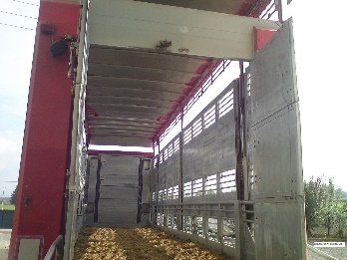
Ovce: prevencija stresa zbog vrućine ili hladnoće
Poveznica na sve vodiče i informacije:
www.animaltransportguides.eu
P
Stranica 1
Prostor na vozilu
For short distance transportation, the recommended empirical coefficient (and space allowances) varies according to sheep’s category
Ovce trebaju dovoljno mjesta za usvajanje najbolje strategije za potrebnim prostorom, a to će im pomoći u prevenciji gubitka ravnoteže, klizanja ili padova. Ako raspoloživi prostor nije dovoljan, životinje neće leći, čak i kad su umorne. Količina prostora potrebna za svaku životinju ovisi o: tjelesnoj težini, imaju li ovce runo i o njegovoj debljini, imaju li rogove, temperaturi ponašanju životinja tijekom prijevoza.
Uvijek imaj na umu da prostor iznad najviše točke ovce mora iznositi najmanje 15 cm na vozilu s prisilnom ventilacijom te najmanje 30 cm na vozilu koje nema takvu ventilaciju.
Najmanja površina | Kratka putovanja | Duga putovanja
Ostrižene ovce | 0.44 m² for 67 kg | 0.44 m² for 40 kg
Ovce s runom | 0.56 m² for 65 kg | 0.53 m² for 40 kg
Ostrižena janjad | 0.3 m² for 32.5 kg | -
Janjad s runom | 0.4 m² for 40.5 kg | -
Osiguraj više mjesta za sve životinje ako se moraju odmoriti, napojiti i nahraniti na vozilu. U tom slučaju treba im osigurati pristup do hrane i vode.
Osiguraj 25% više prostora za ovce s runom i janjad ≥ 26 kg, nego za ovce i janjad s runom
Tijekom prijevoza osiguraj više mjesta pri višim temperaturama ili višoj vlazi zraka ili ako se očekuje da će tijekom putovanja ovce biti izložene povećanom stresu
Osiguraj više prostora ako će vozilo stajati dulje vrijeme – osim za vozilo s prisilnom ventilacijom
Još bolje! Nedavno ostrižene ovce mogu se prevoziti samo ako imaju vunu duljine najmanje 7,0 mm (primjerice ponovni rast, šišanje odgovarajućim češljem) i ako nisu ostrižene u zadnjih 24 sata prije početka putovanja
P
Stelja na vozilu
Hladno vrijeme: povećaj količinu stelje/izolaciju i ukloni mokru stelju nakon svakog putovanja (u svrhu prevencije smrzavanja na vozilu)
Toplo vrijeme: koristi mokri pijesak, mokre strugotine, piljevinu ili ljuske riže (umjesto stelje od slame)

Slide 2
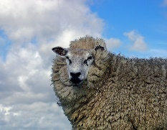
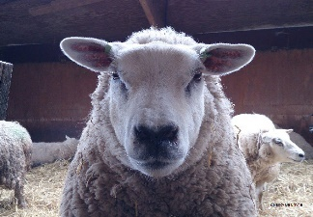
Stranica 2
P
Reguliranje uvjeta na vozilu i kontrola klime
Smanji na najmanju mjeru utjecaj vremenskih uvjeta na životinje
Osiguraj da su temperatura i vlaga na vozilu u skladu s potrebama ovaca vezano za tip, težinu i starost ovaca
Kontroliraj unutarnju temperaturu (min. +5°C, max. +30°C). Budi siguran da ventilatori rade.
Sustavom monitoringa treba uzeti u obzir min/max temperature, ali i trajanje temperatura izvan navedenog temperaturnog raspona.
Za duga putovanja, provjeri da ventilacija i sustav za monitoring temperature rade ispravno. Isti trebaju biti smješteni u kabini vozača da mu omoguće kontrolu. Također, opremi vozilo mehaničkim sustavom za ventilaciju u svrhu reguliranja vlage i temperature. Senzori moraju biti iza kabine na prvoj platformi za očitanje toplinskih vrijednosti te na trećoj platformi na kraju vozila za očitanje najnižih vrijednosti temperature.
2
Uvijek obrati pozornost na:
Strujanje zraka u jedinici na vozilu
Brzinu putovanja
Broj, lokaciju i uvjete planiranih zaustavljanja
Prostor za životinje
Uvjete za ovce
Tip | Preporučeni raspon temperatura pri prisilnoj ventilaciji
 | Najmanje (ºC) | Maximum prilagođen vlazi (ºC)
 |  | Relativna vlaga < 80% | Relativna vlaga > 80%
Ovce s runom | 0 | 28 | 25
Ostrižene ovce | 10 | 30 | 29
©EFSA, 2004
Hladno vrijeme
Izbjegni stres zbog hladnoće i smrzavanja zbog vjetra, osobito ako su ovce i janjad nedavno ostrižene. To uključuje:
Ogradi ventilatore duž vozila ili zaustavi vozilo. Uvijek održavaj dostatnu ventilaciju.
Osiguraj hranu (prije utovara)
Izbjegavaj utovariti mokre ovce
Osiguraj dodatno grijanje
Toplo vrijeme
Smanji na najmanju mjeru rizik od toplinskog stresa. To uključuje:
Utovari i prevozi ovce tijekom hladnijeg dijela dana. Odgodi prijevoz do povoljnijih vremenskih uvjeta.
Osiguraj veću podnu površinu
Vozilo smjesti u hlad s dovoljnim strujanjem zraka ili koristi prisilnu ventilaciju (dodatni ventilatori)
Smanji na najmanju mjeru zaustavljanja, kad je to moguće
Zahvale: Projekt Europske komisije (SANCO / 2015 / G3 / SI2.701422). Informativni letci razvijeni su u suradnji sa svim članovima konzorcija, članovima fokus grupe i dionicima.

